Slide 1
Introducción a Bases de Datos NoSQL
Bases de Datos 2022

Slide 2
Base de Datos NoSQL
Las Bases de datos NoSQL son bases de datos no relacionales.
Proveen modelos de datos diferentes al modelo relacional (tablas)
Modelo de Documentos, Grafos, ...
Proveen lenguajes de consultas distintos a SQL
MQL, Cipher, CQL, …
Emergen a fines de la década de 2000 como respuesta a nuevas necesidades de las empresas
Necesidad de almacenar, acceder y procesar grandes cantidades de conjuntos de datos
Limitaciones de la bases de datos relacionales tradicionales

Slide 3
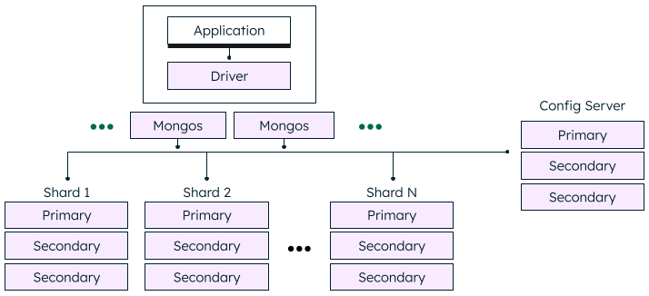
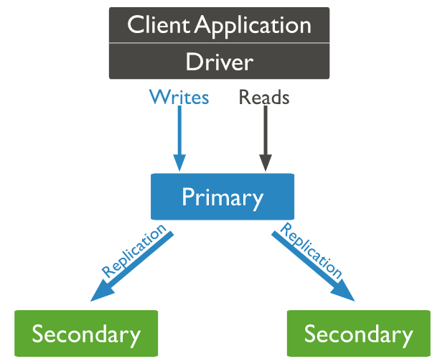
Características de NoSQL
Esquemas Flexibles
No imponen un esquema predefinido
Datos semiestructurados o no estructurados
Estructuras de datos polimórficas
Alta disponibilidad
Réplica de los datos en varios nodos
Escalabilidad horizontal
Partición de los datos (sharding)

Slide 4
Características de NoSQL
Integridad Referencial
Usualmente no proveen FKs
Delegan la responsabilidad al desarrollador
JOINs
Usualmente no proveen JOINs o
Recomendado sólo para consultas de análisis
Desnormalización
Es una práctica usual tener duplicados
Modelado de datos Query-driven
Las consultas son requeridas para diseñar modelos de datos optimizados
Los requisitos no funcionales (NFRs) de la aplicación son necesarios para el diseño
Los NFRs son considerados para la selección de la BD más adecuada

Slide 5
Tipos de BD NoSQL: Base de datos Clave-Valor
Modelo de datos
Caracteristicas
Esquema de datos super flexibles
In-memory
Tipos de datos
Memcached: Strings
Redis: Strings, Hashes, Lists, Sets, Sorted Sets
Key₁
Value₁
Key₂
Value₂
...
...
Key_{N}
Value_{N}
Lenguaje de consulta: Redis
> sadd venues "Olympic Stadium" "Nippon Budokan" "Tokyo Stadium"
> sscan venues 0 match *
> sismember venues “Eiffel Tower”
Casos de usos
Almacenar datos en cache (caching)
Gestión de sesiones
Deduplicate

Slide 6
Tipos de BD NoSQL: Base de datos Wide-column
Modelo de datos
Caracteristicas
Agregar columnas con zero downtime
Tipos de datos
Cassandra: incluye native types, collection types, user-defined types, tuple types
Table
Row
Column1
Column2
Column3
Primary key
Value1
Value2
Value3
Row
Column1
Column5
Primary key
Value1
Value5
Lenguaje de consulta: CQL
ALTER TABLE users ADD todo map<timestamp, text>;
UPDATE users SET todo = { '2012-9-24' : 'enter mordor',
'2014-10-2 12:00' : 'throw ring into mount doom' }
WHERE user_id = 'frodo';
SELECT user_id, todo FROM users WHERE user_id = 'frodo';
Casos de usos
Las escrituras superan a las lecturas
Logs de transacciones
IoT

Slide 7
Tipos de BD NoSQL: Base de datos de Grafos
Modelo de datos
Caracteristicas
Estructuras de grafos: vértices y aristas
Tipos de datos
Neo4j: incluye property types, composite types
:Person
IS_FRIENDS_WITH
since: 01/09/2021
:Person
name: Jhon
age: 21
name: Sally
age: 22
HAS_READ
on: 02/09/2021
rated: 5
:Book
HAS_READ
on: 04/09/2021
rated: 4
title: Databases
authors:
Lenguaje de consulta: Cipher
//find the top 3 people who have the most friends
MATCH (p:Person)-[r:IS_FRIENDS_WITH]-(other:Person)
RETURN p.name, count(other.name) AS numberOfFriends
ORDER BY numberOfFriends DESC
LIMIT 3
Casos de usos
Redes sociales
Análisis y detección de fraudes
Sistema de recomendaciones

Slide 8
Tipos de BD NoSQL: Base de datos de Documentos
Modelo de datos
Caracteristicas
Estructuras de datos similares a JSON
Relaciones obvias usando arrays y documentos anidados
Tipos de datos
MongoDB: incluye numbers, strings, date, arrays, objects
Collection: employees
Document
Document
{
Ssn: "234234234",
name: { first: "", last: "" }
age: 22,
phones: [ "", "" ]
}
{
ssn: "153499",
name: { first: "Joe", last: Moore"" }
age: 22,
phones: [ "120642342", "12062346" ]
}
field: value
Embedded document
field: value
field: value
Lenguaje de consulta: MQL
//find the employees whose last name starts with letter ‘M’
db.employees.find(
{ name.last: /^M/}, //Query filter
{ ssn: 1, name: 1, age: 1 } //Project fields
).sort( { age: -1 } ).limit( 10 )
Casos de usos
De proposito general
Catalogos
IoT
Gestión de contenidos

Slide 9
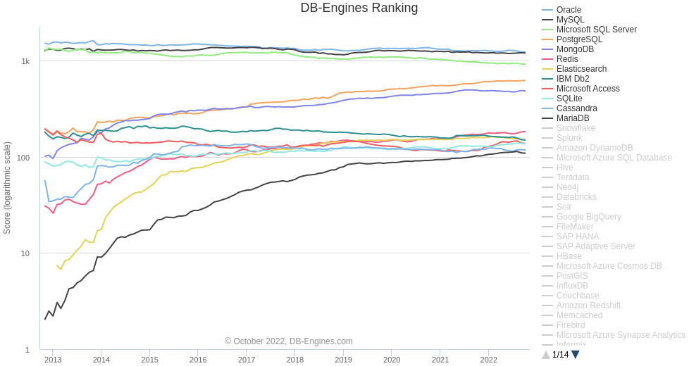
DB-Engines Ranking
397 bases de datos en el ranking

Slide 10
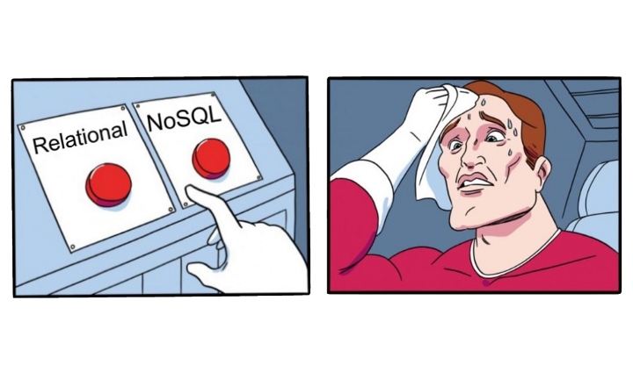
¿Cómo elegir la base de datos adecuada?
https://towardsdatascience.com/how-to-choose-the-right-database-afcf95541741

Slide 11
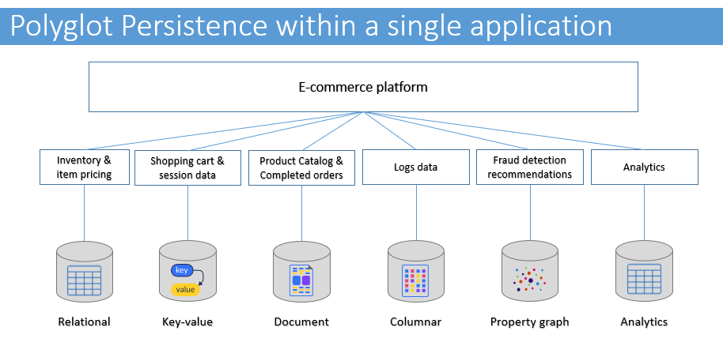
Políglota Persistencia
https://hackolade.com/polyglot-data-modeling.html

